Slide 1

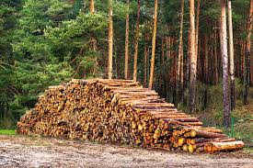
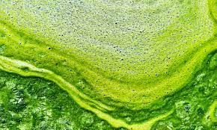
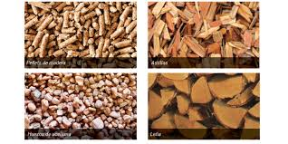
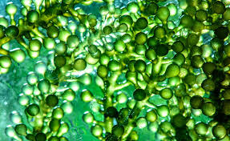
Centro de Investigación y Desarrollo de Ingeniería (CIDI)
Biocombustibles en el sector de las energías renovables
Dra. Gloria Aponte
Dra. Beatriz Soledad
Profesoras Investigadoras
CIDI-UCAB

Slide 2
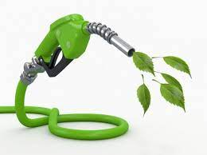
Biocombustibles en el sector de las energías renovables
Centro de Investigación y Desarrollo de Ingeniería
¿Qué son los biocombustibles?
Los biocombustibles son combustibles renovables que se obtienen a través de recursos naturales o de residuos orgánicos, tanto de origen animal como vegetal.
Son portadores de energía derivados de la biomasa e incluyen combustibles líquidos, sólidos y gaseosos que se utilizan para prestar servicios de energía renovable en forma de calefacción y refrigeración, electricidad

Slide 3
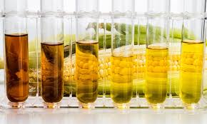
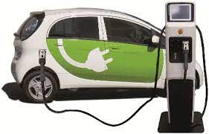
Biocombustibles en el sector de las energías renovables
Centro de Investigación y Desarrollo de Ingeniería
Fuentes de biomasa y tipos de biocombustibles
Hay varias fuentes de biomasa que se pueden convertir en productos de biocombustibles a través de procesos termoquímicos, fisicoquímicos y bioquímicos, entre las que se encuentran por ejemplo los aceites vegetales de primera y de segunda generación,
Los biocombustibles líquidos se consideran la ruta preferida para reemplazar fácilmente los actuales combustibles líquidos de petróleo utilizados para el transporte, ya que implicaría poco gasto adicional en el costo de infraestructura, y ofrecen una ruta inmediata para descarbonizar el sistema de transporte.
Sin embargo, el uso de vehículos eléctricos, hidrógeno y biometano comprimido se están convirtiendo en alternativas cada vez más atractivas a los actuales los combustibles líquidos y los motores de combustión interna utilizados en el sistema de transporte imperante.

Slide 4

Biocombustibles en el sector de las energías renovables
Centro de Investigación y Desarrollo de Ingeniería
Beneficios de los biocombustibles
Los beneficios de los biocombustibles dependen de la materia prima, la vía de conversión y el contexto local.
Las vías de conversión eficientes, junto con la biomasa de desechos o cultivos energéticos de alto rendimiento, reducirán tanto los costos de producción de biocombustibles como los impactos ambientales.
En comparación con los combustibles derivados del petróleo, los biocombustibles comerciales actuales (etanol, biogás y biodiésel) suelen ofrecer reducciones de las emisiones de carbono del 30% al 50%, pero son un poco más caros.
Los biocombustibles avanzados prometen mayores eficiencias y reducciones de emisiones de carbono a un costo reducido, pero requerirán más investigación y desarrollo para llegar a la comercialización. Si se desarrollan adecuadamente, los biocombustibles pueden reducir las emisiones de carbono y mejorar la seguridad energética, al tiempo que permiten una agricultura sostenible y una mejor gestión de los recursos naturales.

Slide 5
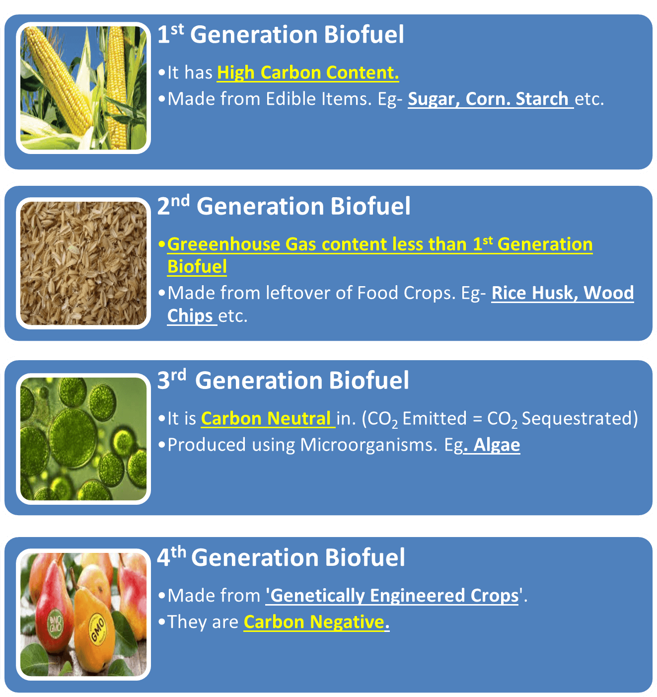
Biocombustibles en el sector de las energías renovables
Centro de Investigación y Desarrollo de Ingeniería
Tipos de biocombustibles
Fuente: Jiménez y Castillo (2021).

Slide 6
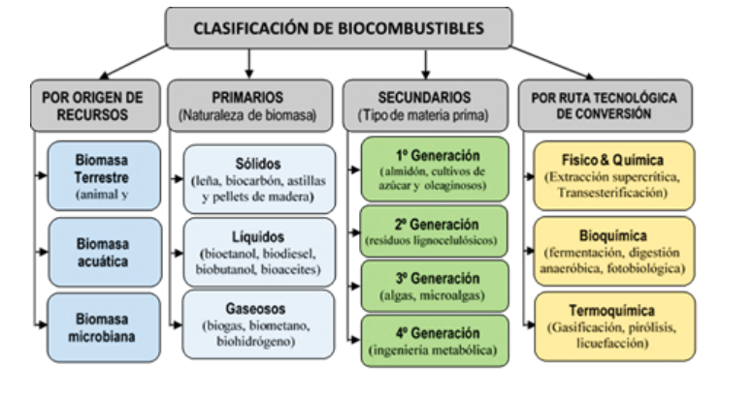
Biocombustibles en el sector de las energías renovables
Centro de Investigación y Desarrollo de Ingeniería
Clasificación de los biocombustibles
Fuente: Jiménez y Castillo (2021).

Slide 7
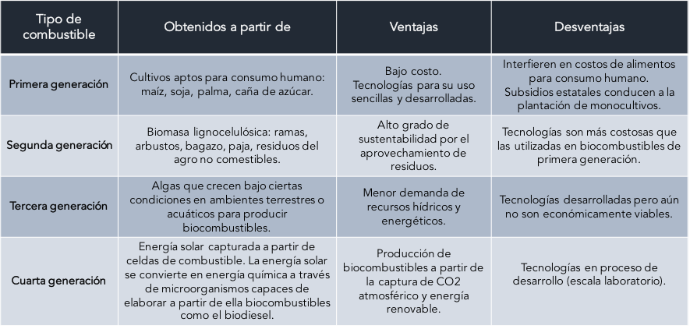
Biocombustibles en el sector de las energías renovables
Centro de Investigación y Desarrollo de Ingeniería
Clasificación de los biocombustibles
Fuente: Elaborado por las autoras

Slide 8
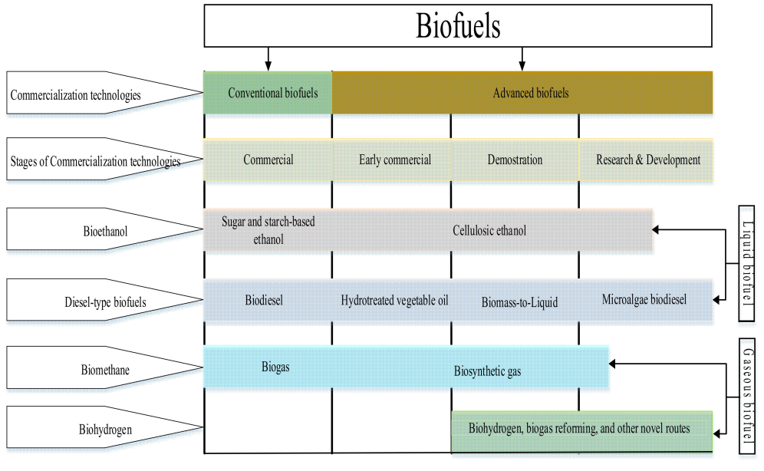
Biocombustibles en el sector de las energías renovables
Centro de Investigación y Desarrollo de Ingeniería
Principales tendencias- madurez de la tecnología
Tecnologías comerciales
Fuente: Awogbemi, et. al (2022).

Slide 9
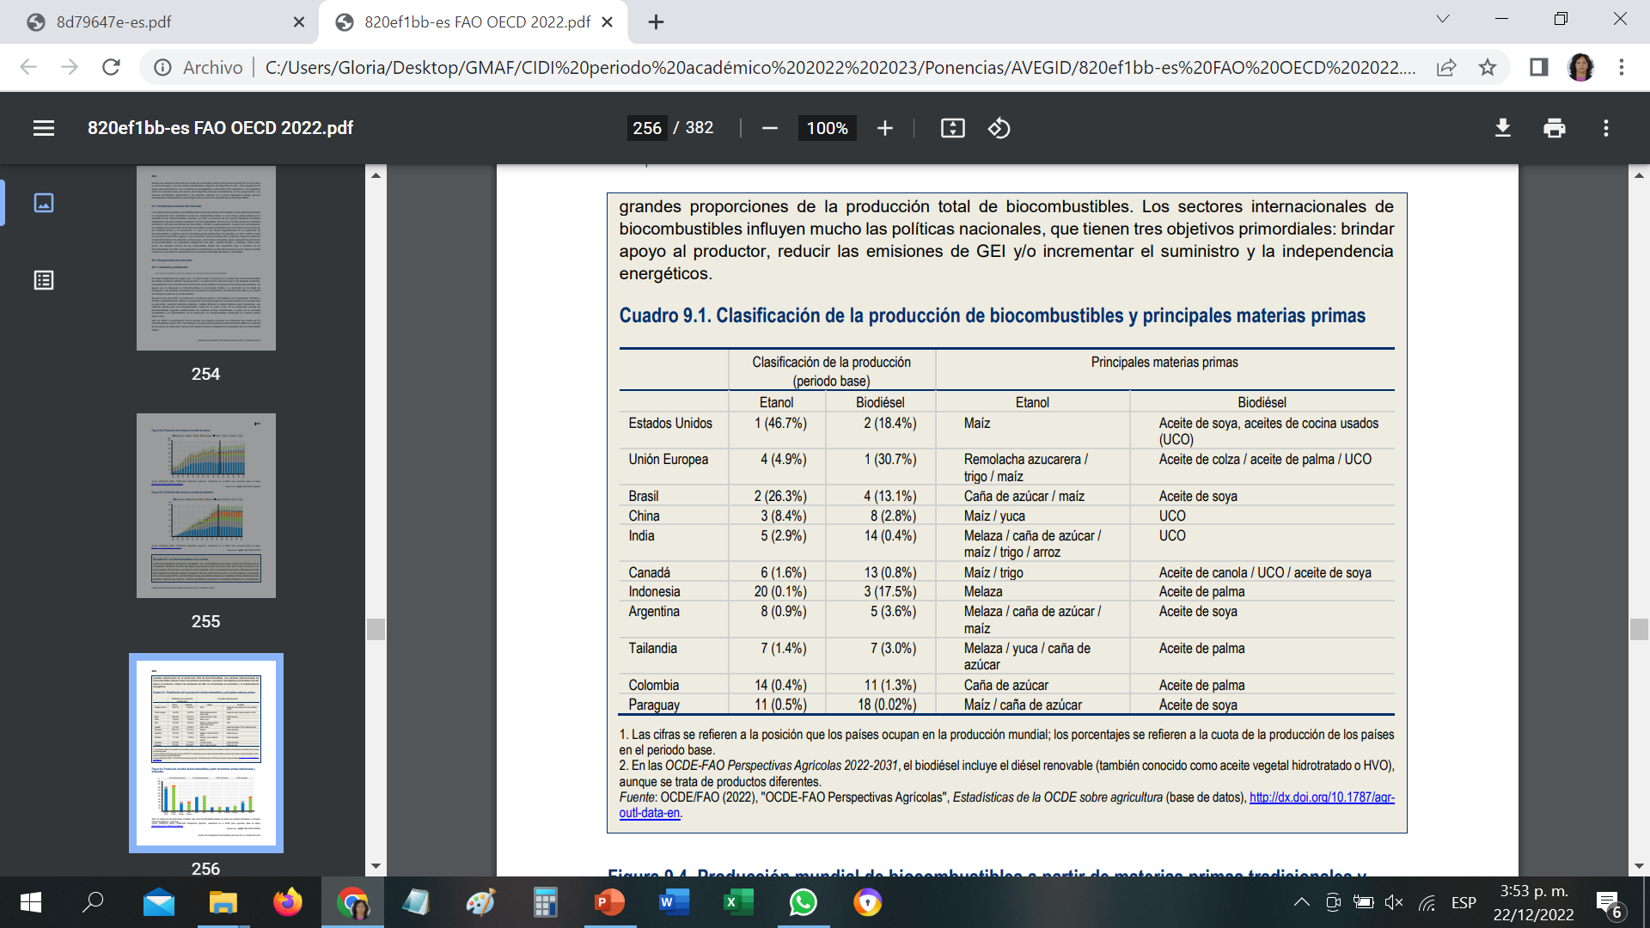
Biocombustibles en el sector de las energías renovables
Centro de Investigación y Desarrollo de Ingeniería
Biocombustibles-materias primas
Fuente: OECD-FAO (2022)

Slide 10
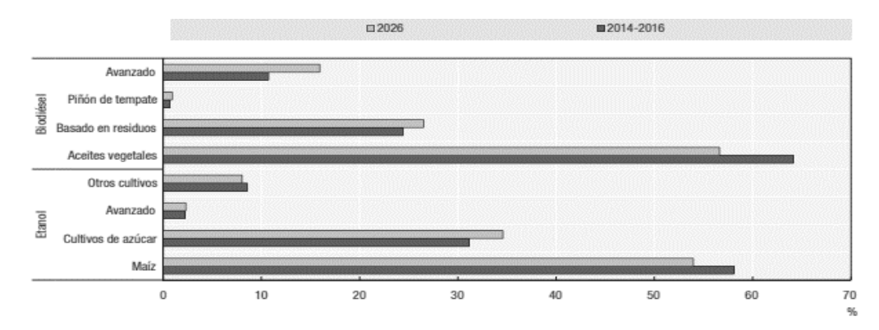
Biocombustibles en el sector de las energías renovables
Centro de Investigación y Desarrollo de Ingeniería
Principales tendencias- materia prima para producir bicombustibles
Fuente: OECD-FAO (2017).

Slide 11
Biocombustibles en el sector de las energías renovables
Centro de Investigación y Desarrollo de Ingeniería
Principales tendencias- Publicaciones
Fuente: Elaborado por las autoras con los datos obtenidos de la base de datos Lens.org (2022)

Slide 12
Biocombustibles en el sector de las energías renovables
Centro de Investigación y Desarrollo de Ingeniería
Principales tendencias- Publicaciones
Fuente: Elaborado por las autoras con los datos obtenidos de la base de datos Lens.org (2022)

Slide 13
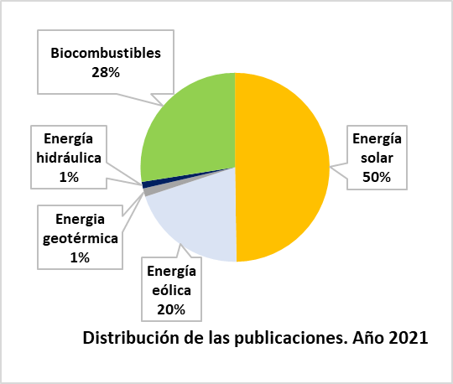
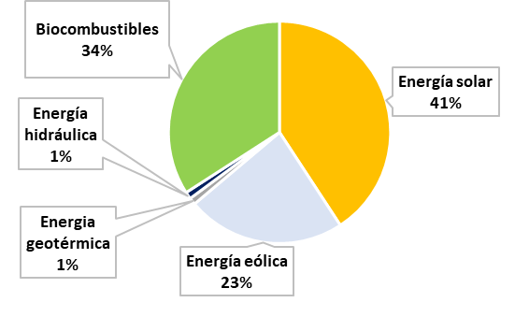
Biocombustibles en el sector de las energías renovables
Centro de Investigación y Desarrollo de Ingeniería
Principales tendencias- Publicaciones
Año: 2011
Año: 2021
Fuente: Elaborado por las autoras con los datos obtenidos de la base de datos Lens.org (2022)

Slide 14
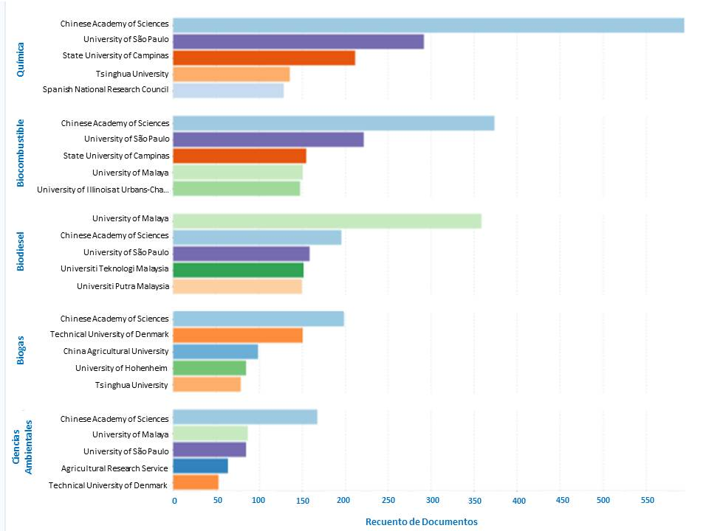
Biocombustibles en el sector de las energías renovables
Centro de Investigación y Desarrollo de Ingeniería
Principales tendencias- Publicaciones
Fuente: Elaborado por las autoras con los datos obtenidos de la base de datos Lens.org (2022)

Slide 15
Biocombustibles en el sector de las energías renovables
Centro de Investigación y Desarrollo de Ingeniería
Principales tendencias- Publicaciones
Tipo de energía | Países | Instituciones | Áreas de publicación
Biocombustibles | China; Estados Unidos; India | Chinese Academy of Sciences (China); Consejo Nacional de Investigaciones Científicas de España; University of Sao Paulo (Brasil) | Química; ciencias ambientales; biología; agronomía y biomasa
Energía solar | China; Estados Unidos | Chinese Academy of Sciences (China); National Renewable Energy Laboratory (Estados Unidos); | Ciencia de los materiales; sistemas fotovoltaicos; optoelectrónica; ciencias de la computación
Energía eólica | China; Estados Unidos y Reino Unido | North China Electric Power University (China); Electric Power Research Institute (Estados Unidos); Technical University of Denmark (Dinamarca) | Energía eólica; ingeniería y diseño de las turbinas/aerogeneradores
Energía hidráulica | Brasil; Estados Unidos; China y Rusia | Rusian Academy of Science (Rusia); Federal University of Parana (Brasil); Sao Paulo State University (Brasil) | Hidroelectricidad; ciencias ambientales; ingeniería
Energía Geotérmica | China; Estados Unidos y Reino Unido | Chinese Academy of Sciences (China); China University of Petroleum (China); ETH Zurich (Suiza) | Energía geotérmica; gradiente geotérmico; ciencias ambientales, geología y energías renovables
Fuente: Elaborado por las autoras con los datos obtenidos de la base de datos Lens.org (2022)

Slide 16
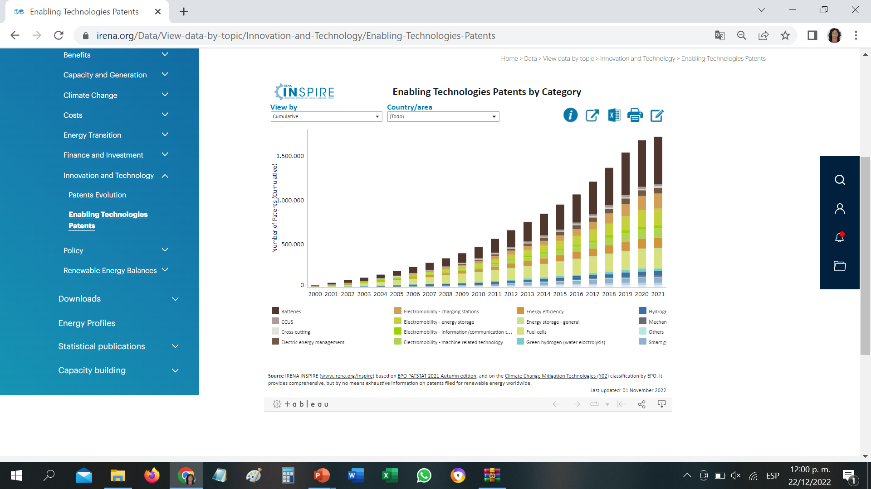
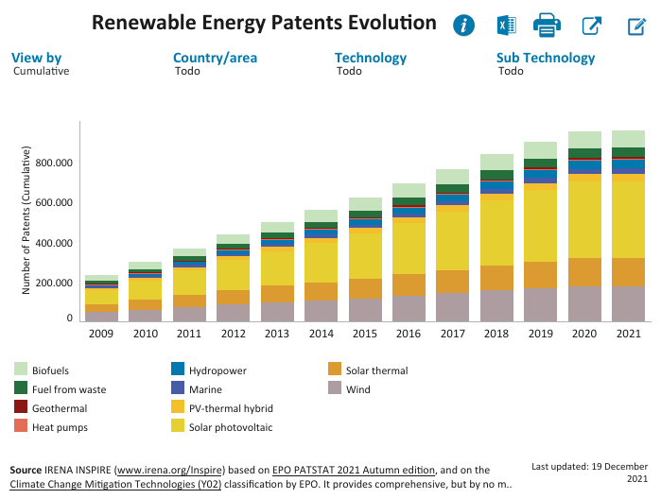
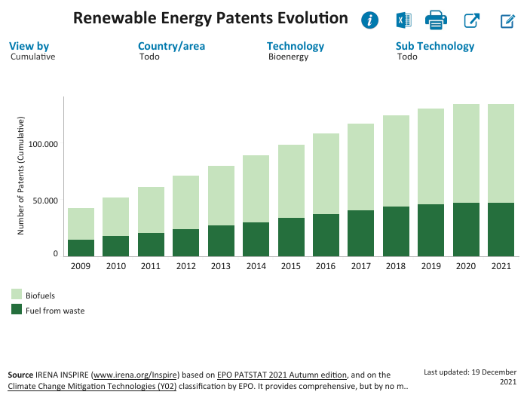
Biocombustibles en el sector de las energías renovables
Centro de Investigación y Desarrollo de Ingeniería
Principales tendencias- patentes
Tipo de tecnología
Energías renovables
Biocombustibles
Fuente: IRENA (2022).

Slide 17
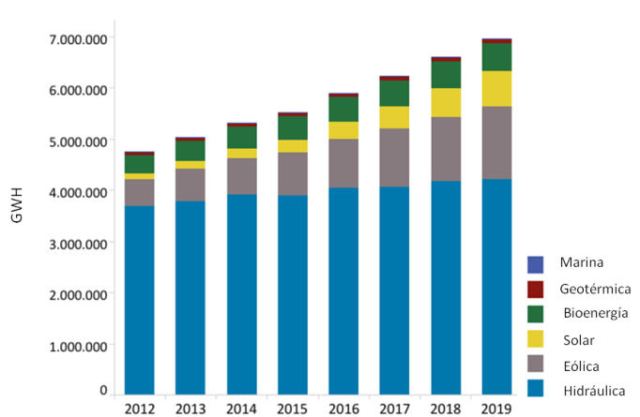
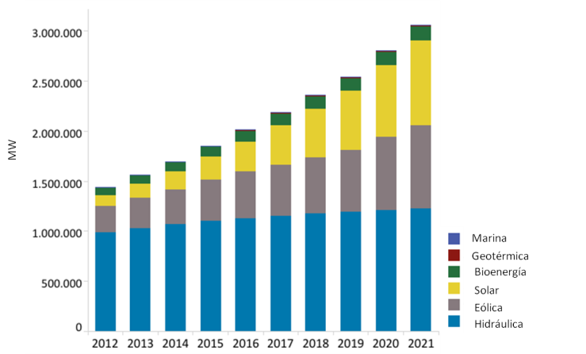
Biocombustibles en el sector de las energías renovables
Centro de Investigación y Desarrollo de Ingeniería
Principales tendencias- mercado
Energías renovables: Capacidad instalada a nivel mundial
Generación de electricidad a nivel mundial
Fuente: IRENA (2022).

Slide 18
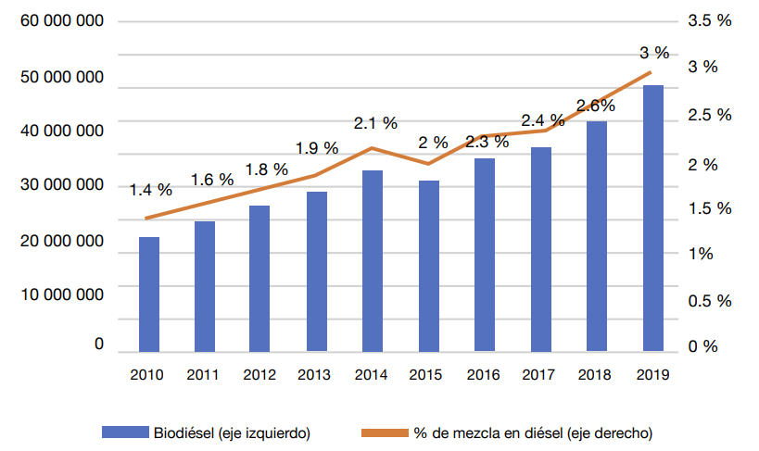
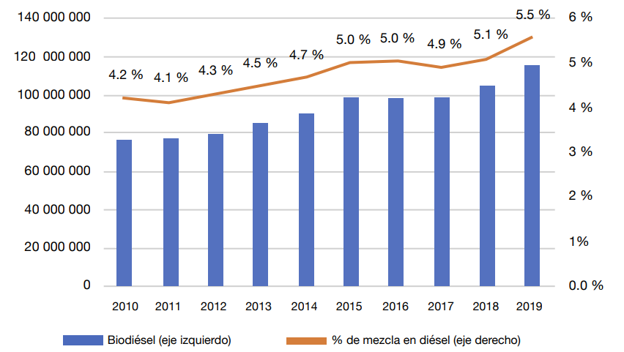
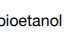
Biocombustibles en el sector de las energías renovables
Centro de Investigación y Desarrollo de Ingeniería
Principales tendencias-mercado
Biodiesel
Bioetanol
Bioetanol
Evolución del consumo mundial
Fuente: IICA (2021)

Slide 19
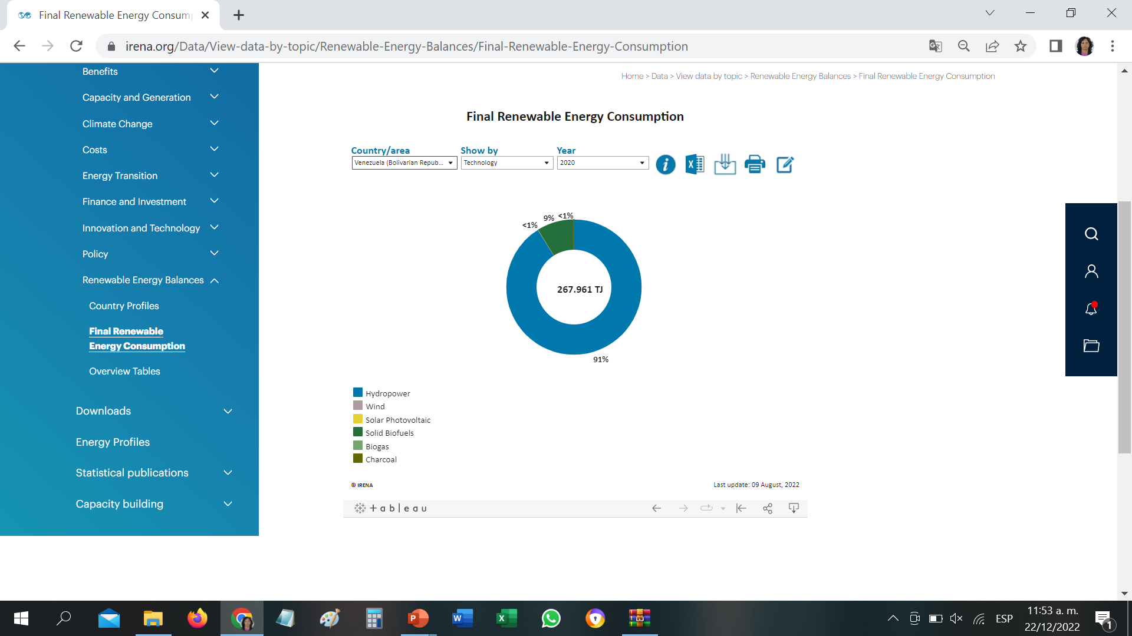
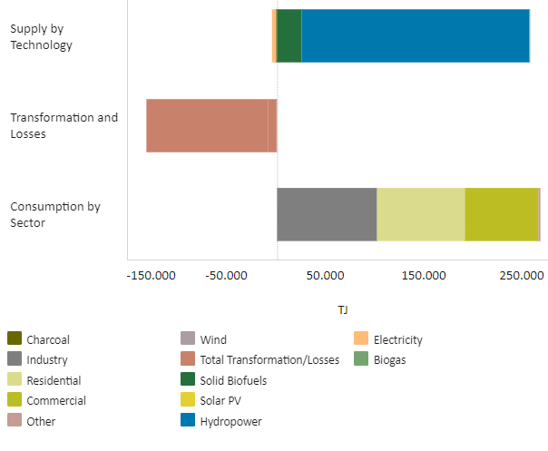
Biocombustibles en el sector de las energías renovables
Centro de Investigación y Desarrollo de Ingeniería
Principales tendencias-energía renovable-Venezuela
Balance energético
Año: 2020
Consumo
Fuente: IRENA (2022).

Slide 20
Biocombustibles en el sector de las energías renovables
Centro de Investigación y Desarrollo de Ingeniería
Reflexiones Finales
La participación de los biocombustibles en el mercado de los combustibles renovables presenta una tendencia moderada creciente en el período 2011-2021 y su capacidad instalada y producción aún se encuentra muy debajo del resto de los combustibles renovables.
La demanda de los biocombustibles es aún muy dependiente de los diferentes tipos de políticas que implementen los gobiernos de los países que ayuden a fomentar el uso de los mismos; tales como los impuestos preferenciales y subsidios, así como el uso obligatorio de las mezclas de los biocombustibles con combustibles tradicionales.
El aumento en la demanda de los biocombustibles también obedece a una mayor demanda de energía a nivel mundial. Por otra parte, los países que están más interesados en realizar investigación en el área de biocombustibles son principalmente China y Estados Unidos.

Slide 21
Biocombustibles en el sector de las energías renovables
Centro de Investigación y Desarrollo de Ingeniería
Bibliografía
1. Awogbemi, O. et al. (2021). An Overview of the Classification, Production and Utilization of Biofuels for Internal Combustion Engine Applications. Recuperado de: https://www.mdpi.com/1996-1073/14/18/5687
2. FAO (2020). OECD-FAO Agricultural Outlook 2020-2029. Recuperado de: https://www.fao.org/publications/oecd-fao-agricultural-outlook/2020-2029/ar/#:~:text=This%20year%20edition%20of%20the,the%20food%20and%20agriculture%20system.
3. IICA (2021). Biocombustibles líquidos: institucionalidad y formulación de políticas públicas. Recuperado de: https://repositorio.iica.int/bitstream/handle/11324/18566/BVE21088316e.pdf?sequence=1&isAllowed=y
4.International Energy Agency (2021). Renewables 2021. Recuperado de: https://iea.blob.core.windows.net/assets/5ae32253-7409-4f9a-a91d-1493ffb9777a/Renewables2021-Analysisandforecastto2026.pdf
5. IRENA (2022). Bioenergy. Recuperado de: https://www.irena.org/bioenergy
6. Jiménez, M. y Castillo, A. (2021). Biomasa microalgal con alto potencial para la producción de biocombustibles. Recuperado de: http://www.scielo.org.pe/scielo.php?script=sci_arttext&pid=S2077-99172021000200265
7. Lens.org. Scholar Analysis. Recuperado de: https://www.lens.org/

Slide 22
Centro de Investigación y Desarrollo de Ingeniería (CIDI)
Biocombustibles en el sector de las energías renovables
Muchas gracias
Dra. Gloria Aponte: gapontef@ucab.edu.ve
Dra. Beatriz Soledad: bsoledad@ucab.edu.ve

